Slide 1
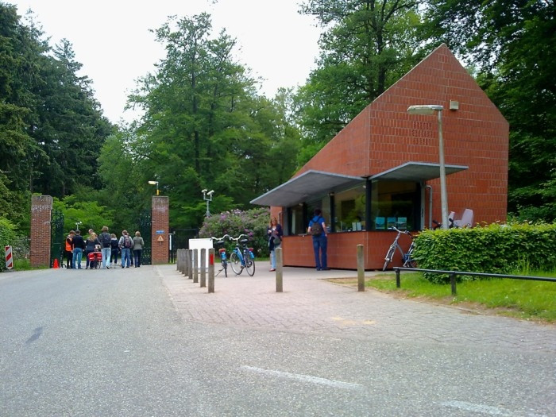

Slide 2
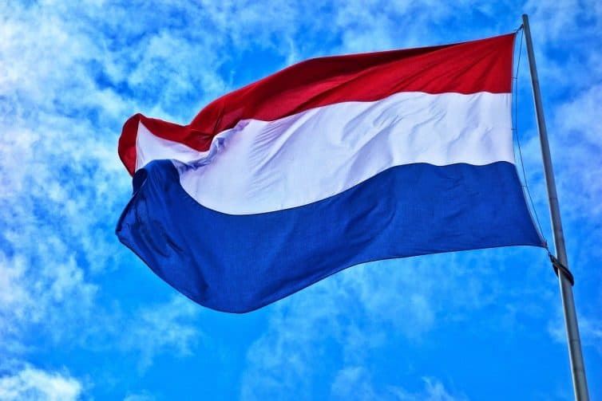
God laat zichzelf zien

Slide 3
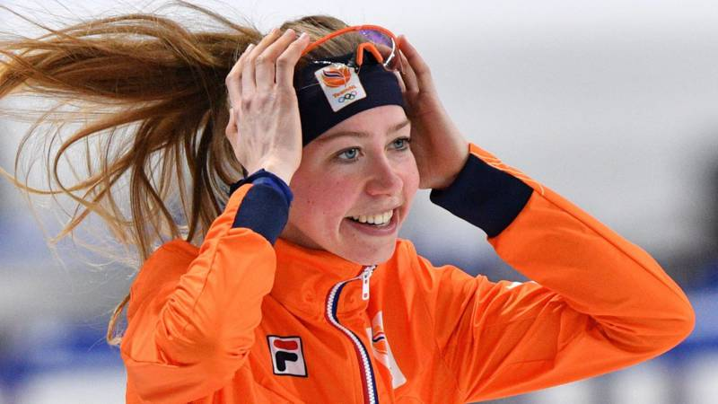
Dus loop onbevangen

Slide 4
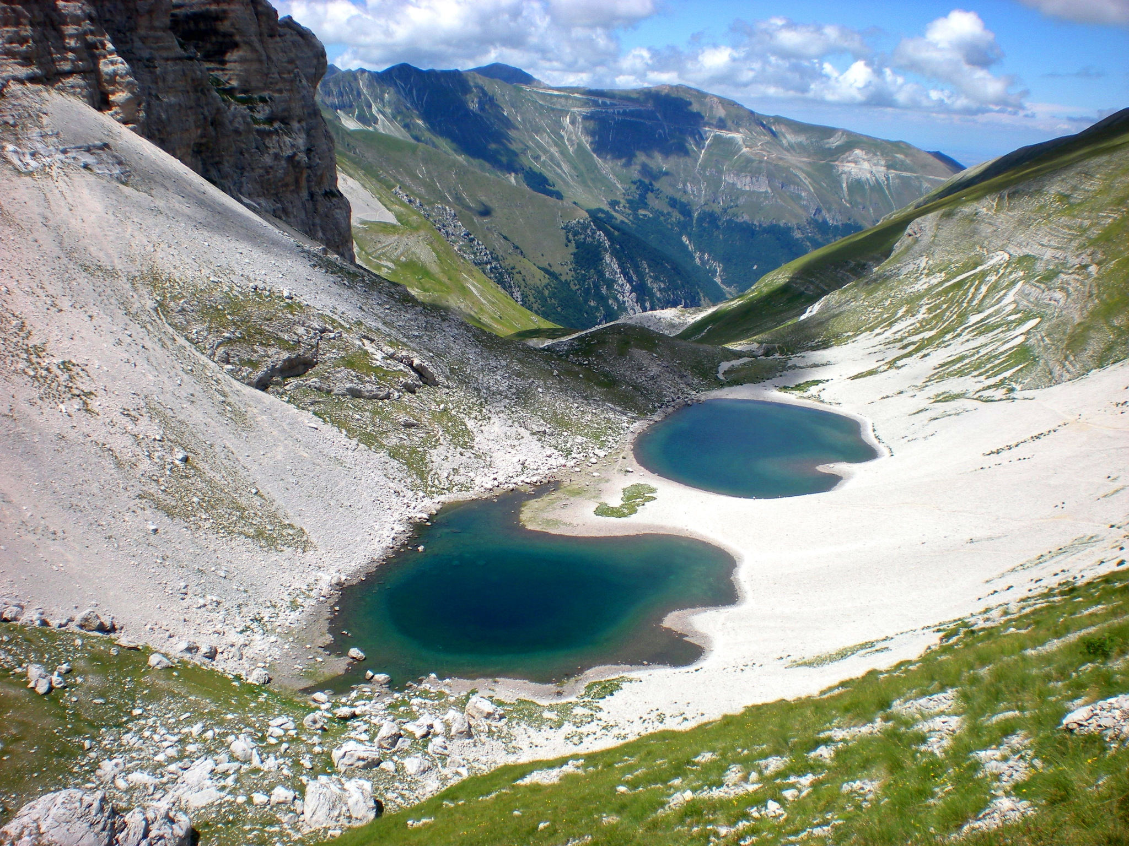
Dus loop onbevangen

Slide 5

En kom (onderweg) thuis

Slide 6
